Slide 1
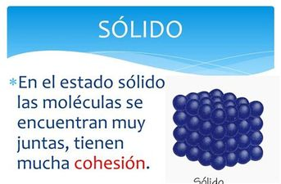
Estados de la materia
Estado Solido: Los sólidos se caracterizan, a diferencia de los liquidos y de los gases, por tener una forma y un volumen propios. Por ejemplo, si se vierte el agua liquida contenida en un vaso en una cubetera, conservarà el mismo volumen, pero adoptará, en cambio, la forma de la cubetera. Si, en cambio, se retira us cubito de hielo de una cubetera y se lo coloca en un vaso, el cubita conservará tanto la forma como el volumen (obviamente, hasta que comience a descongelarse y se vuelva liquido) Por lo tanto, pese a estar ambos compuestos por agua, el cubito de hielo es un sólido, mientras que el aqua liquida no lo es

Slide 2
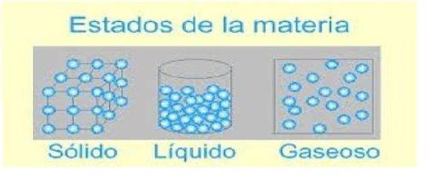
Estado Liquido:
Los líquidos, a diferencia de los sólidos, no poseen forma propia pero si conservan su volumen.
Si bien las partículas pueden moverse unas con respecto a las otras, no lo hacen de forma totalmente independientes por un lado, una particula puede cambiar de posición con respecto a las demás y asi los líquidos se acomodan a la forma del recipiente, pero, por el otro, no puede alejarse de ellas, por lo que los líquidos conservan su volumen.

Slide 3
Estado Gaseoso
Los gases no poseen forma ni volumen propios: su forma se adapta a la del recipiente que los contiene y ocupan todo el espacio disponible en él. De acuerdo con el modelo de partículas, en el estado gaseoso existe el máximo desorden. En los gases las particulas están en constante movimiento, totalmente independientes unas de las otras. Esto implica que hay enormes espacios vacios entre ellas.

Slide 4
Los cambios de estado
La Fusión:
El cambio de estado solido al liquido se denomina fusión
La Solidificación:
El cambio que experimenta una sustancia al pasar del estado liquido al estado solido se denomina solidificación
La condensación y licuación:
El paso de una sustancia del estado gaseoso al liquido se llama condensación
La vaporización:
El paso de un material del estado liquido al gaseoso se denomina vaporización

Slide 5
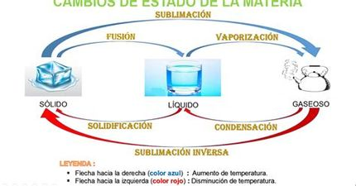
Votalización:
El cambio que experimenta una sustancia al pasar del estado solido al estado gaseoso se denomina volatilizacion
Sublimación:
A este pasaje del estado gaseoso al estado solido, sin pasar por el estado liquido se lo denomina sublimación

